Slide 1
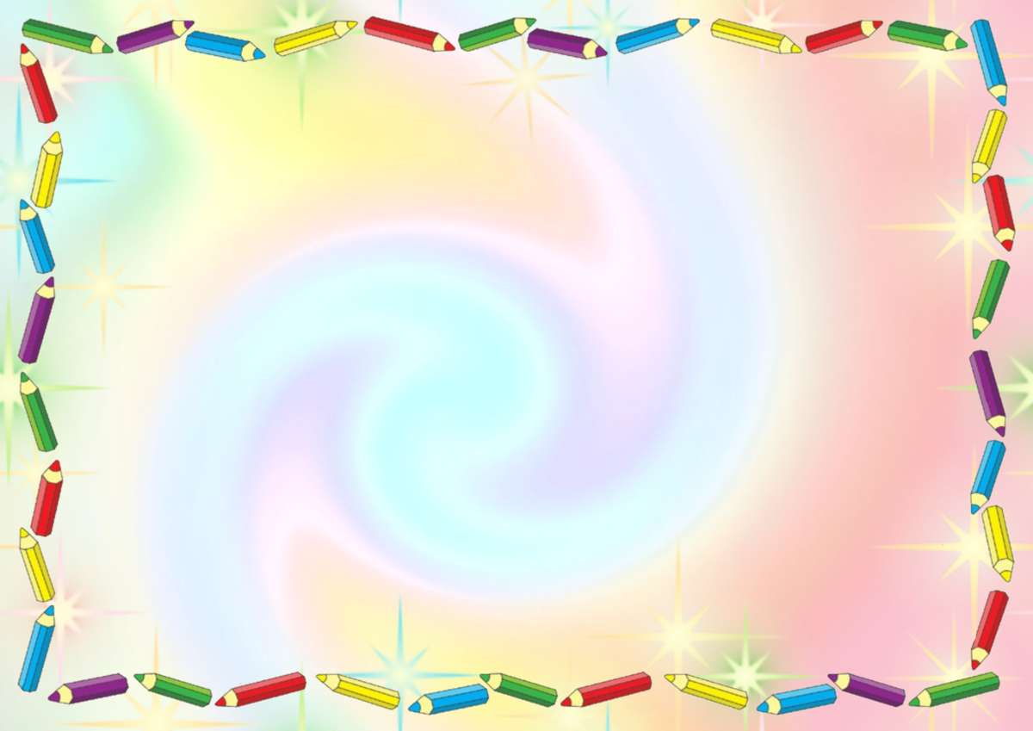
Інтелектуально-пізнавальна гра
з географії
Ерудит-шоу
Вчитель географії Дмитерчук А. А.
2023р.

Slide 2

Послідовність проведення конкурсів:
І конкурс РОЗМИНКА
II конкурс ЗНАЙДИ ПАРУ
ІІІ конкурс МЕТЕОРОЛОГІВ
IV конкурс МАТЕМАТИКІВ
V конкурс ЩО В ЧОРНОМУ ЯЩИКУ
VI конкурс ЩО ЦЕ?
VIІ конкурс БІОЛОГІВ
VIІI конкурс КАПІТАНІВ

Slide 3


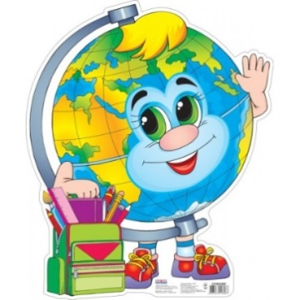
Конкурс «РОЗМИНКА»
(Команди по черзі відповідають на запитання. За кожну правильну відповідь – 1 фішка– глобус. Виграє та команда, яка назбирала більше фішок - глобусиків)

Slide 4

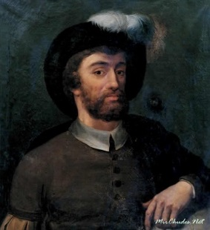
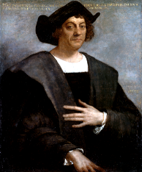
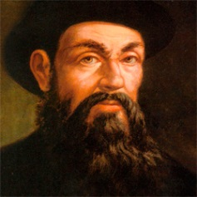
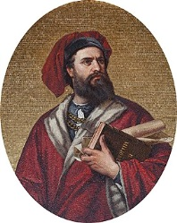
Знайди пару
Хуан Елькано | Христофор Колумб | Фернан Магеллан | Марко Поло
Соратник Магеллана, який і завершив навколосвітню експедицію в 1522 році. | Вирушив з Іспанії, перетнув Атлантичний океан і досяг берегів Центральної Америки. 1492 р. | 1519-1522 р.р. Здійснив перше навколосвітнє плавання. | Подорожував по Китаю, написав книгу «Про різноманіття світів», досягнув Індії суходолом. (1271-1295)

Slide 5
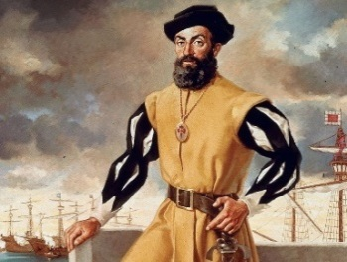
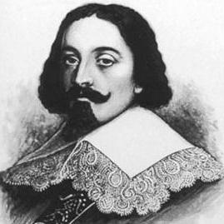
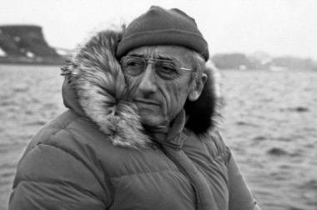
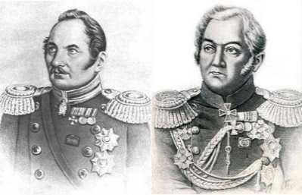
Васко да Гама | Абель Тасман | Жак Ів Кусто | Фаддей Беллінсгаузен і Михайло Лазарєв
Відкрив морський шлях до Індії навколо Африки, пройшовши Індійський океан. (1497-1498) | Голландський мореплавець, який в 1644 р. відкрив Австралію | Французький дослідник Світового океану, фотограф, режисер, винахідник, автор великої кількості книг і фільмів | У 1820 році відкрили Антарктиду.

Slide 6
Конкурс метеорологів
http://learningapps.org/watch?v=p2riyuc0c17

Slide 7

Конкурс математиків
(що означають ці цифри?
603,7 тис. км² –
2061 м –
1540 м –
2210 м –
11022 –
893 км –

Slide 8
Конкурс математиків
(що означають ці цифри?
603,7 тис. км² –
2061 м –
1540 м –
2210 м –
11022 –
893 км –

Slide 9
Правильні відповіді: Конкурс математиків
(що означають ці цифри?)
603,7 тис. км² – площа України
2061 м – висота найвищої точки Карпат, гори Говерли
1540 м – висота найвищої точки Кримських гір Роман-Кош
2210 м – максимальна глибина Чорного моря
11022 м – глибина Маріанського жолоба
893 км – протяжність України з півночі на південь
1316 км – протяжність України з заходу на схід

Slide 10
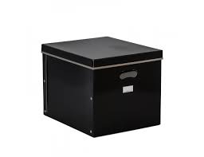
Конкурс «ЩО В ЧОРНОМУ ЯЩИКУ?»
Завдання для обох команд одночасно. Виходять по одному представнику від кожної команди. Перемога за тим учасником, хто швидше відгадає, що знаходиться в чорному ящику.

Slide 11
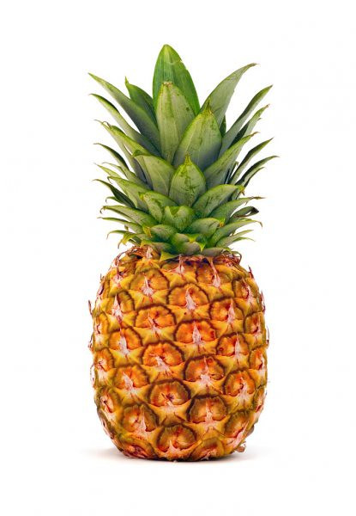

Slide 12
Конкурс ЩО ЦЕ?
(Завдання: одним словом назвіть про що йде мова).
№ п/п | Географічна назва | Що це?
1 | Єребус
2 | Гольфстрим
3 | Дрейка
4 | Тітікака
5 | Атакама
6 | Анаконда
7 | Тасманія
8 | Декан
9 | Кейп - Йорк
10 | Піранья
11 | Аконкагуа
12 | Саргасове
13 | Кондор
14 | Канбера

Slide 13
Конкурс ЩО ЦЕ?
ПРАВИЛЬНІ ВІДПОВІДІ
№ п/п | Географічна назва | Що це?
1 | Єребус | вулкан
2 | Гольфстрим | течія
3 | Дрейка | протока
4 | Тітікака | озеро
5 | Атакама | пустеля
6 | Анаконда | змія
7 | Тасманія | острів
8 | Декан | плоскогір’я
9 | Кейп - Йорк | півострів
10 | Піранья | риба
11 | Аконкагуа | гора, вершина
12 | Саргасове | море
13 | Кондор | птах
14 | Канбера | місто, столиця

Slide 14
Конкурс БІОЛОГІВ (Завдання: з’єднайте стрілками тварину і материк, на якому вона мешкає).

Slide 16
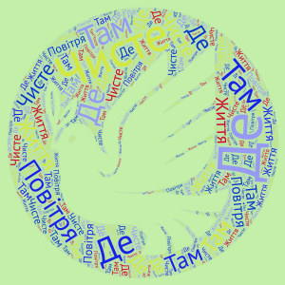
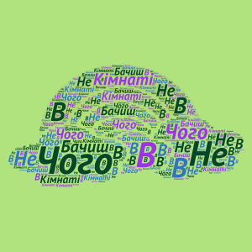
Хмари слів
Прочитай вислів та поясни
Відгадай загадку

